Slide 1
2022년 프로젝트 중간/최종 보고서
( 제목 : 편의점 물류 관리 시스템)
팀원 성명 | 학 번 | 비고
조민우 | 201707008
전희성 | 201707078
김원범 | 201707061
이경빈 | 201707042
김도형 | 201707045
유한대학교 컴퓨터소프트웨어공학과

Slide 2
목 차
1. 프로젝트 개요
2. 프로젝트 목적
3. 프로젝트 특징
4. 개발 내용
4.1 시스템 구성도
4.2 메뉴 구성도
4.3 구성기능(모듈)
4.4 산출물
5. 개발 일정
5.1 계획 대 진도표
6. 시스템 사양 및 구현도구
7. 향후 일정 및 계획
8. 결론 및 고려사항

Slide 3
1. 프로젝트 개요
개 요
C# winform과 MYSQL을 이용한 편의점 물류 관리 프로젝트
관리자와 회원을 기준으로 기능을 나눠 이용 가능한 시스템
관리자는 상품추가, 재고추가, 상품삭제, 회원삭제 기능을 이용 가능함.
DB에 제품의 값을 저장하여 회원들이 보유금액 충전, 장바구니, 상품구매 기능을 이용 가능함.
회원들은 필요한 제품들을 쉽게 구매할 수 있고, 관리자는 제품들의 관리가 용이함.
업무분담
조민우 : 메인개발
전희성 : 서브개발
김원범 : 서브개발
김도형 : 서브개발
이경빈 : 서브개발

Slide 4
2. 프로젝트 목적
본 프로젝트 개발목적
초기에 프로젝트 회의 중 관리 프로그램이 마음에 들어 선택함.
타 사이트에 많이 있는 관리 프로그램이 아닌 새로운 관리 프로그램을 개발하려고 정하였음.
편의점 물건 관리를 보다 눈으로 보기 쉽게 하는 물류 관리 시스템을 개발하려 했음.

Slide 5
3. 프로젝트 특징
본 프로젝트의 특징
메인개발인 조민우를 필두로 편의점 포스기를 참조하여 개발을 시작함.
편의점 포스기에서 제품관리 및 회원관리를 하는 admin (관리자)의 CRUD 기능을 사용함.
회원으로 로그인하여 제품을 구매 및 장바구니 기능을 이용 가능함.
회원은 내정보를 통하여 자신의 보유금액 등 확인하고 금액충전을 할 수 있음.
관리자는 회원관리를 통하여 회원들을 조회하고 회원삭제를 할 수 있음.
관리자는 상품관리를 통하여 상품추가, 재고추가, 상품삭제 기능을 할 수 있음.
관리자는 내정보를 통하여 수익을 확인할 수 있음.

Slide 6
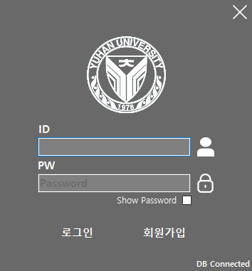
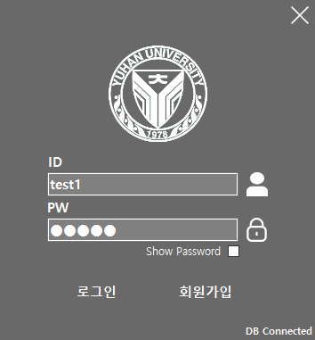
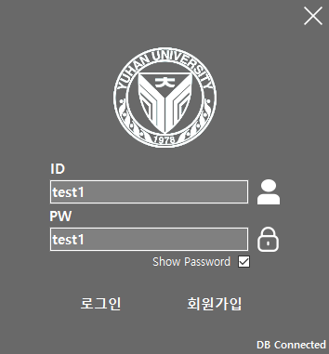
4. 개발 내용
1. 메뉴 구성도
로그인 화면

Slide 7
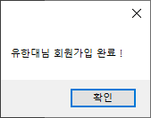
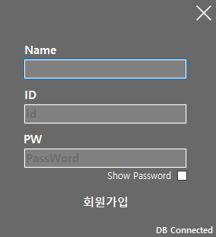
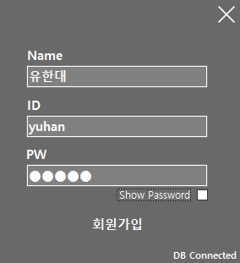
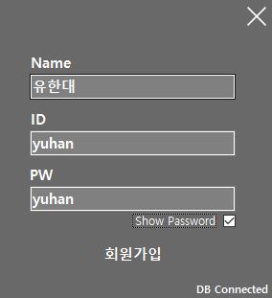
4. 개발 내용
2. 메뉴 구성도
회원가입 화면

Slide 8
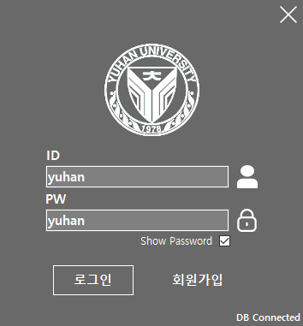
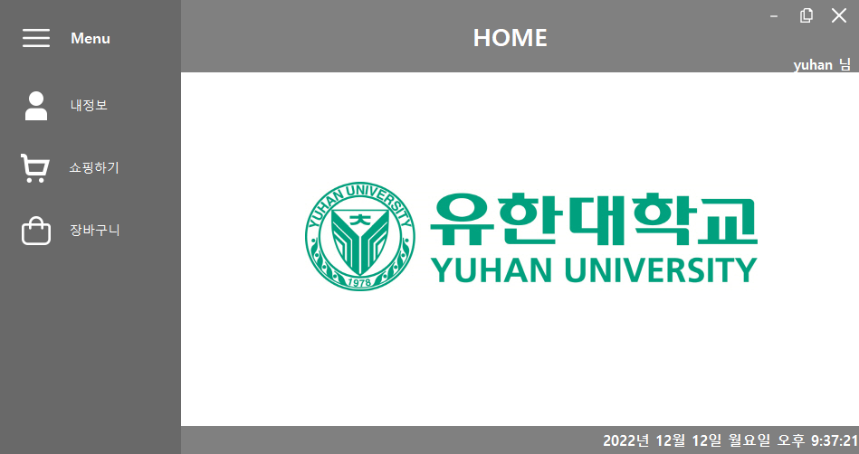
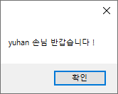
4. 개발 내용
2. 메뉴 구성도
사용자(손님) 로그인 후 사용자 메인 폼

Slide 9
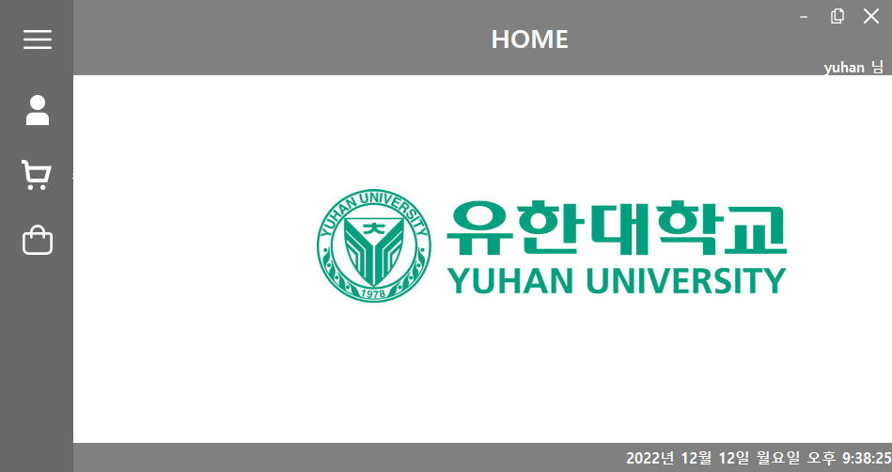
4. 개발 내용
2. 메뉴 구성도
사용자 메인 폼

Slide 10
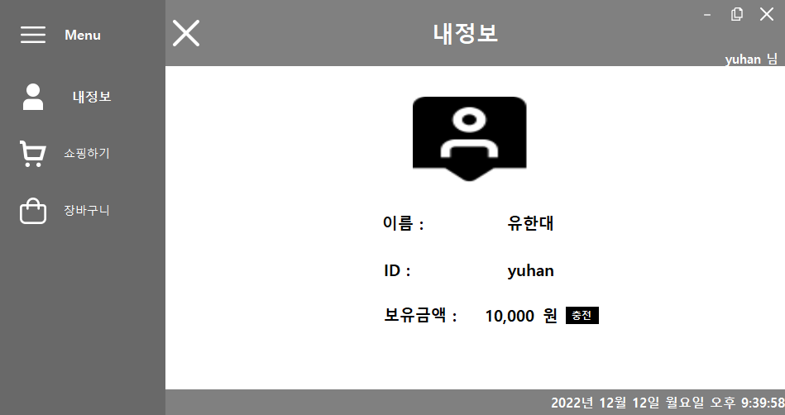
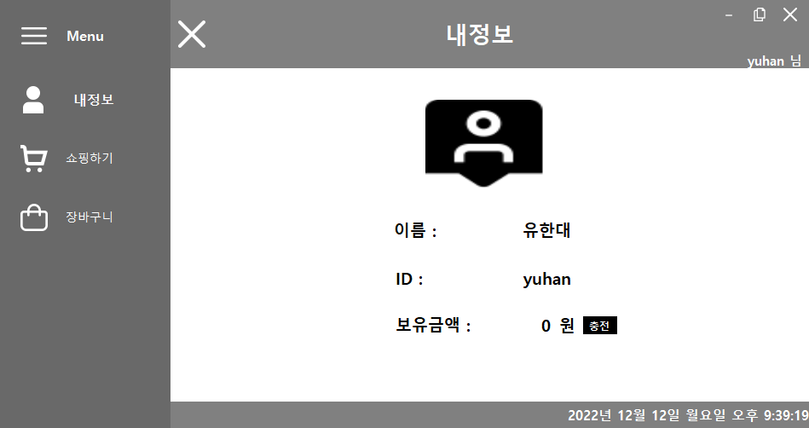
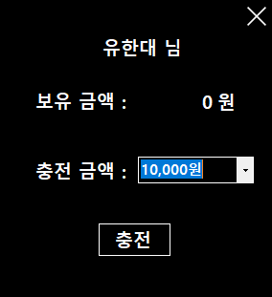
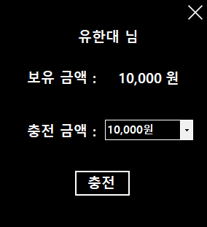
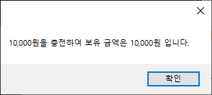
4. 개발 내용
2. 메뉴 구성도
사용자 폼 메뉴(내 정보)

Slide 11
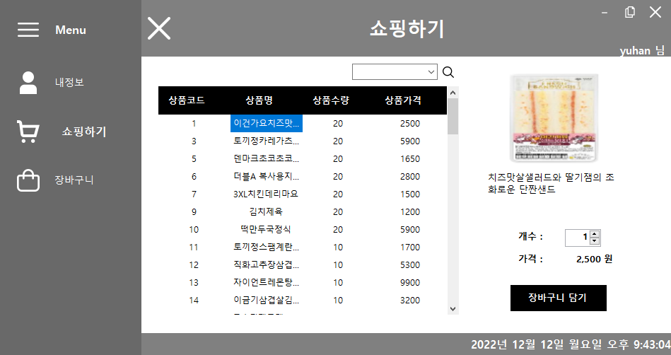
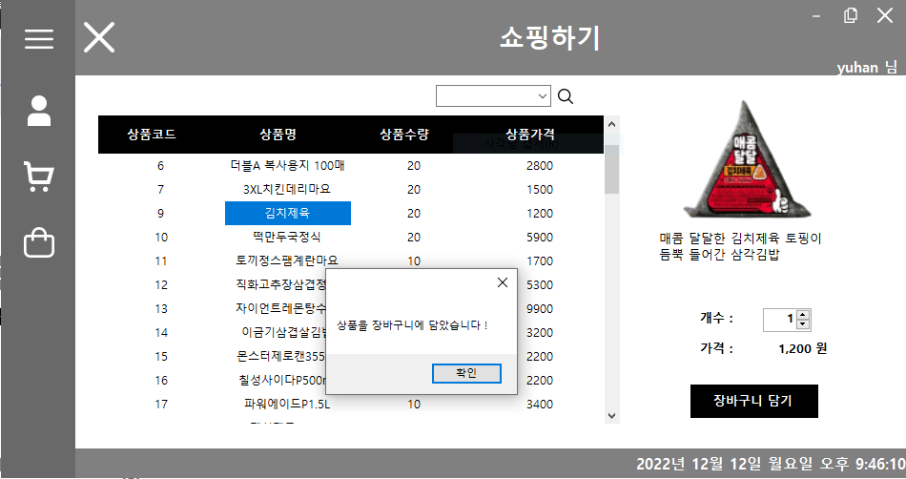
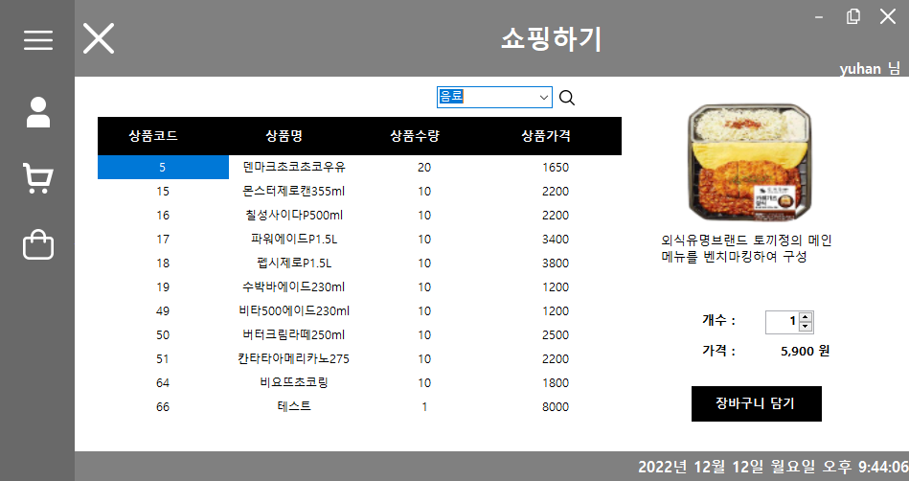
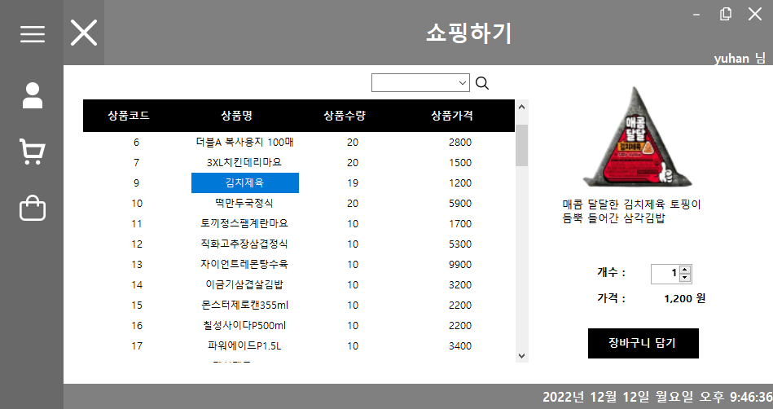
4. 개발 내용
2. 메뉴 구성도
사용자 폼 메뉴(쇼핑하기)

Slide 12
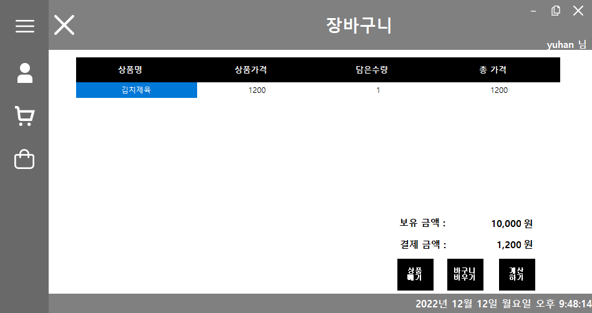
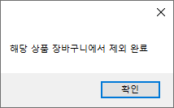
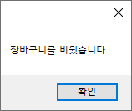
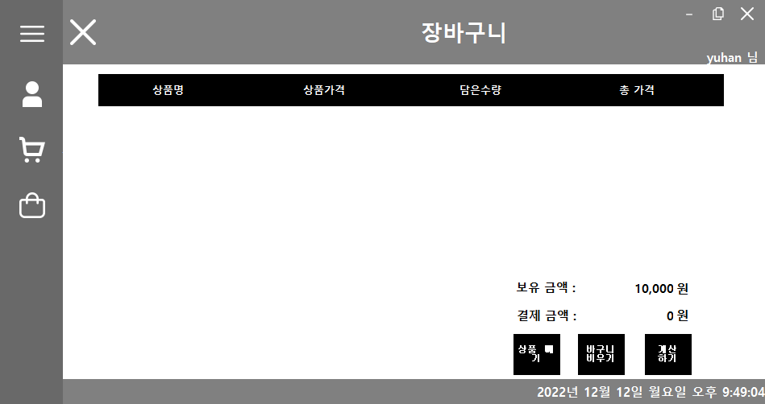
4. 개발 내용
2. 메뉴 구성도
사용자 폼 메뉴(장바구니-상품 빼기,장바구니 비우기)

Slide 13


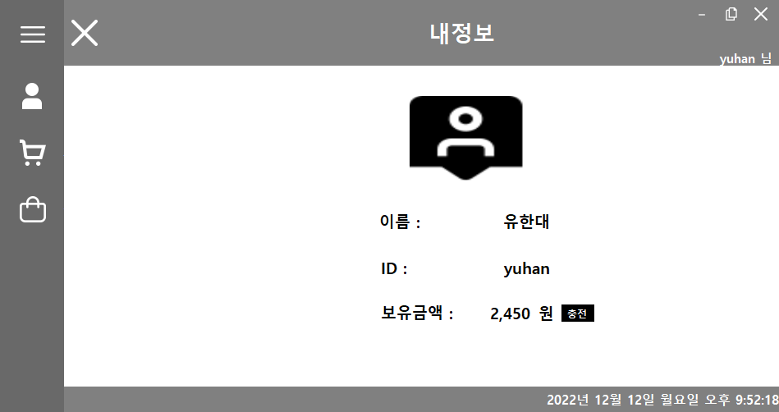
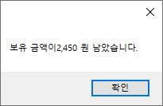
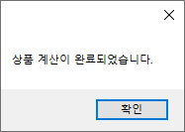
4. 개발 내용
2. 메뉴 구성도
사용자 폼 메뉴(계산하기)

Slide 14
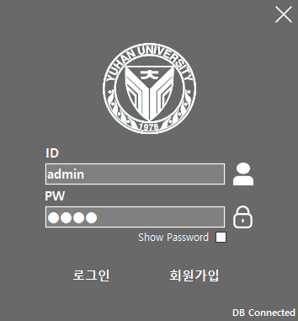
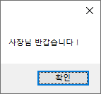
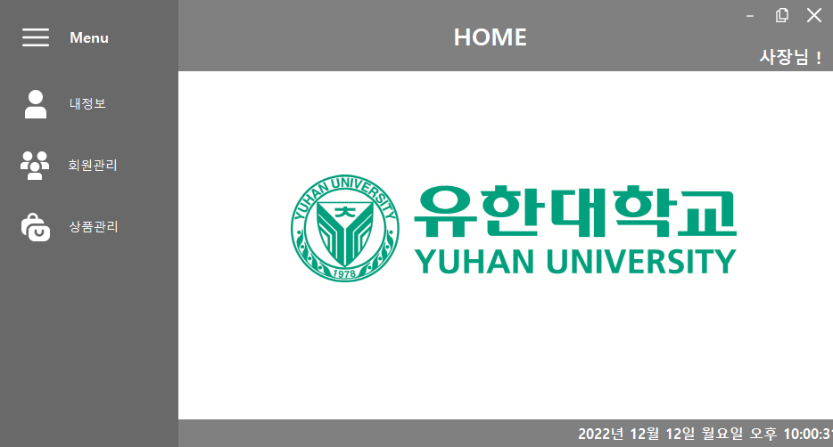
4. 개발 내용
2. 메뉴 구성도
Admin(사장) 로그인 후 메인 폼

Slide 15
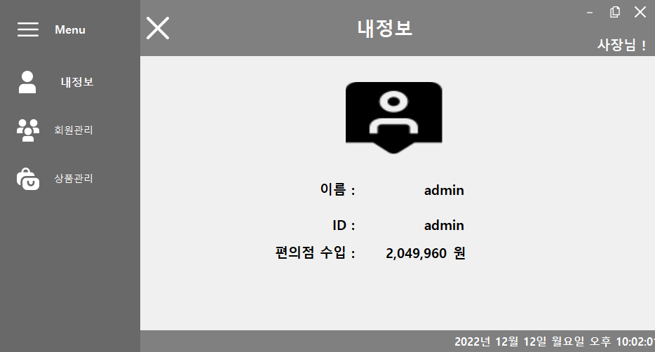
4. 개발 내용
2. 메뉴 구성도
Admin 폼 메뉴(내 정보)

Slide 16
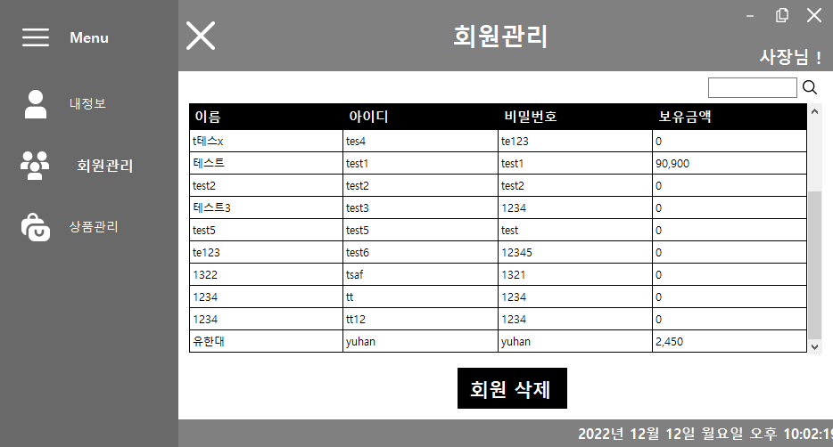
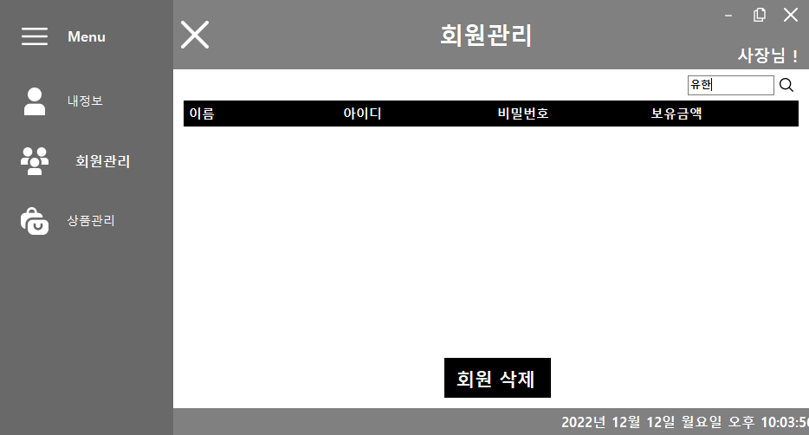
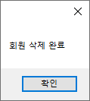
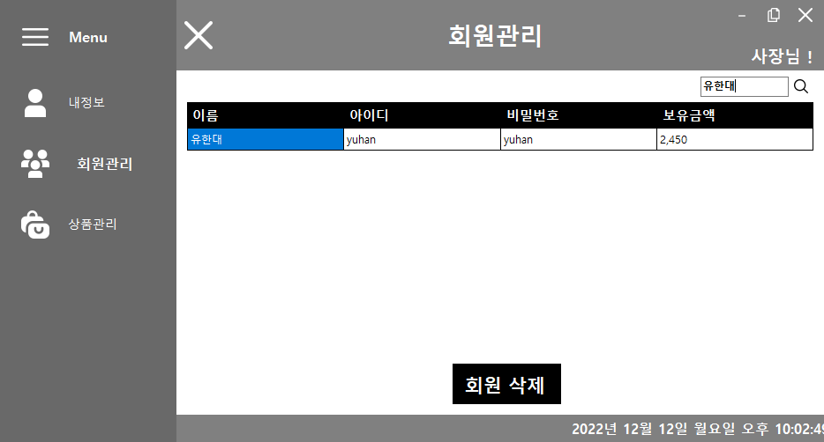
4. 개발 내용
2. 메뉴 구성도
Admin 폼 메뉴(회원관리)

Slide 17
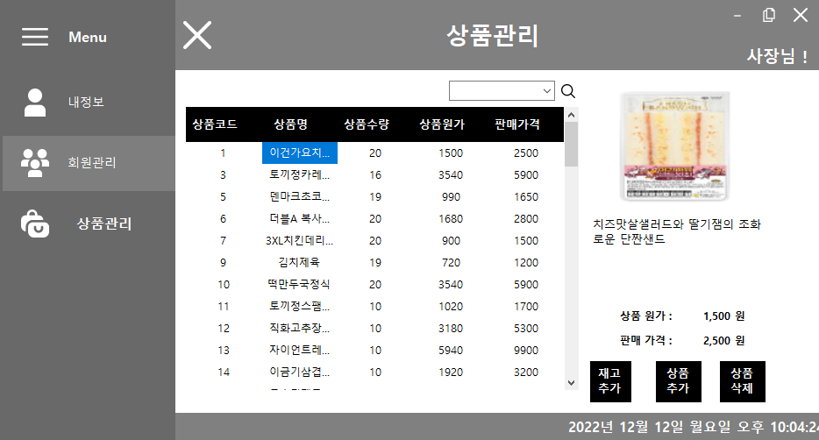
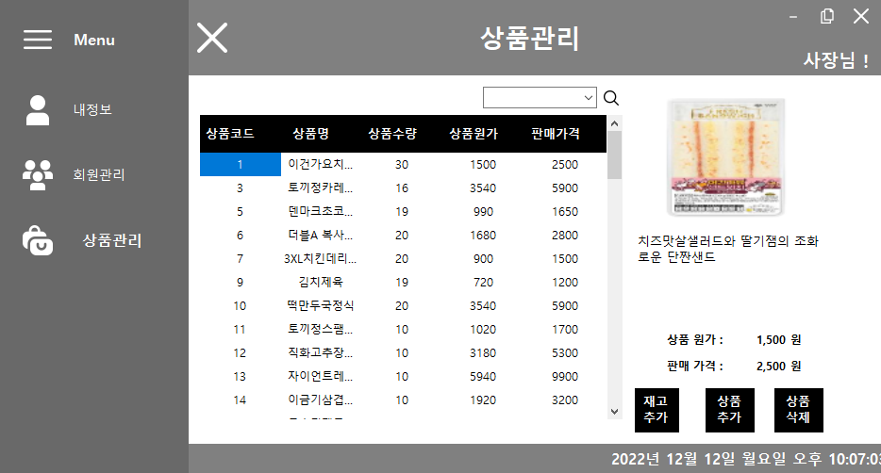
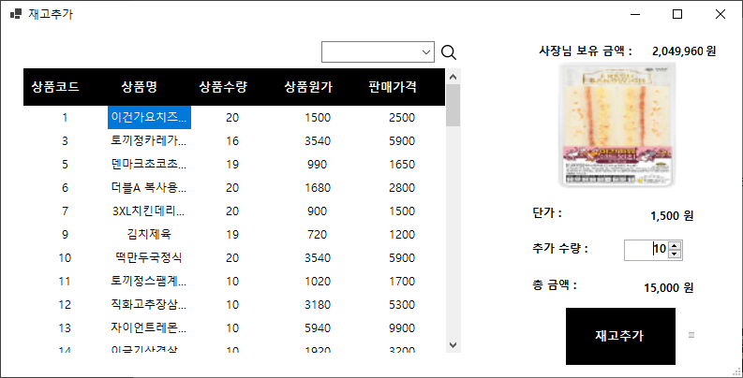
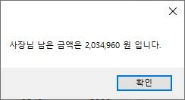
4. 개발 내용
2. 메뉴 구성도
Admin 폼 메뉴(상품 관리 – 재고 추가)

Slide 18
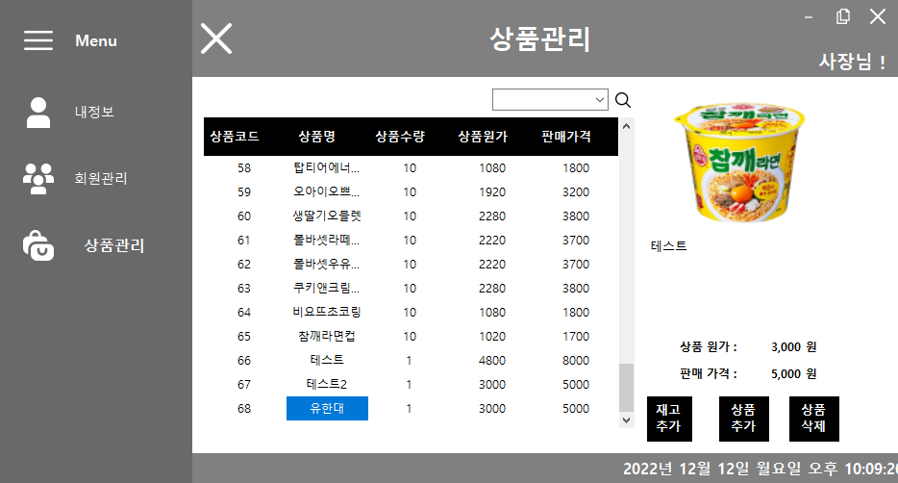
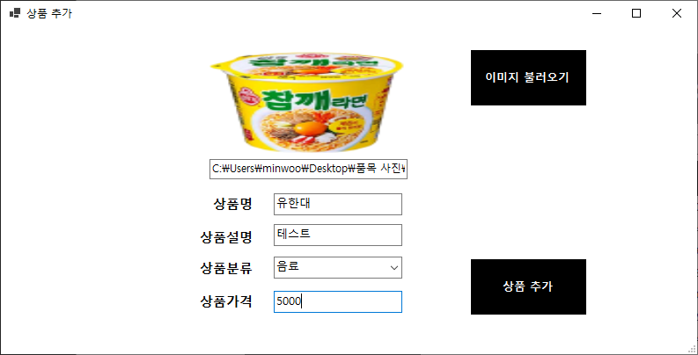
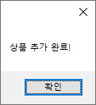
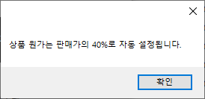
4. 개발 내용
2. 메뉴 구성도
Admin 폼 메뉴(상품 관리 – 상품 추가)

Slide 19

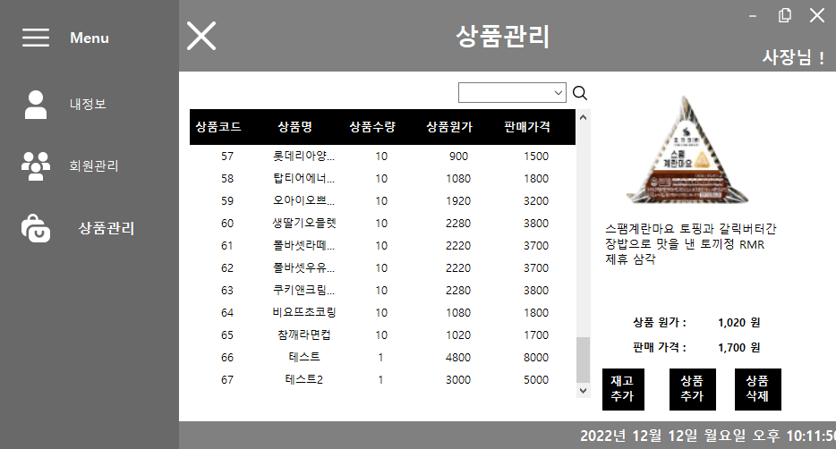
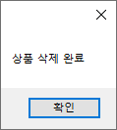
4. 개발 내용
2. 메뉴 구성도
Admin 폼 메뉴(내 정보)

Slide 20
4. 개발 내용
4. 프로젝트 산출물
구분 | 산출물명 | 주요 내용 | 제출시기 | 제물문서
제안서 | 프로젝트 제안서 | 프로젝트 제안 | 11월 1일 | 보고서
분석 | 시스템 기능 분석서 | 각각의 상세한 기능 설명 | 11월 15일 | 보고서
중간보고 | 중간보고서 | 기술설계를 포함한 중간 발표 | 11월 29일 | 발표 및 보고서
최종보고 및 발표회 | 최종보고서 | 최종발표 | 12월 13일 | 발표 및 보고서
매뉴얼 및 작품 | 사용자 매뉴얼 및 문서자료 | 프로젝트 문서, 사용자 숙지 기능 설명서 | 12월 13일 | 파일

Slide 21
5. 개발 일정
1. 개발 계획 대 진도
계 획
분 석
설 계
구 현
문 서 화
11 월
11월 1주
11월 2주
11월 4주
12월
제안서제출
시스템
기능명세서
(상세설계)
중간발표
최종보고 및 발표회
(공식진도)
(팀별진도)
(각자 진도를 화살표로 표시할 것, 현재 몇 % 진행되었나?)

Slide 22
6. 시스템 사양 및 구현도구
1. H/W 시스템 사양(예)
구분 | 규격 | 수량 | 비고
PC | - 운영체제 : Windows 10 PRO - 프로세서 : Intel(R) Core(TM) i7-9700 CPU @ 3.00GHz 3.00 GHz - 메모리 : 8GB DDR4 RAM - 스토라자 : NVMe M.2 SSD - 오디오 : S27C350(NVIDIA High Definition Audio) - 모니터 : 22인치 | 1SET
네트워크 | 유선 : Gigabit LAN 무선 : Wi-Fi/BlueTooth

Slide 23
6. 시스템 사양 및 구현도구
2. S/W 시스템 사양
구분 | 규격 | 비고
DBMS | MS-SQL(4Core) SQLSvrStdCore 2014 SNGL OLP NL Acdmc CoreLic Qlfd
이미지 편집 툴 | Photoshop
사용언어 | C#, MYSQL
Web Server | ① OS 사양 : OS의 종류와 버전 ② CPU 사양 : CPU 모델명 ③ 메모리 사양 : 메모리 용량(GB) ④ 저장공간 사양 : 용량(GB)

Slide 24
7. 향후일정 및 계획
1. 현재 구현된 내용(관리자)
로그인
내 정보
편의점 상품 추가, 삭제, 수정, 조회
회원 관리
1. 현재 구현된 내용(사용자)
로그인 , 회원가입
내 정보
보유금액 충전
상품 장바구니 담기
장바구니 상품 빼기, 장바구니 비우기, 계산하기
2. 향후 구현할 기능
거래처를 통한 편의점 물류 추가
거래처와 거래 포함 확실한 손익 계산

Slide 25
8. 결론 및 기타사항
1. 결론
프로젝트를 만들면서 이미지 처리 및 db설계 단계에서 많이 꼬여 힘든 부분이 조금 있었습니다
2. 기타사항
없음.

Slide 26
9. END
감사합니다

